Slide 1
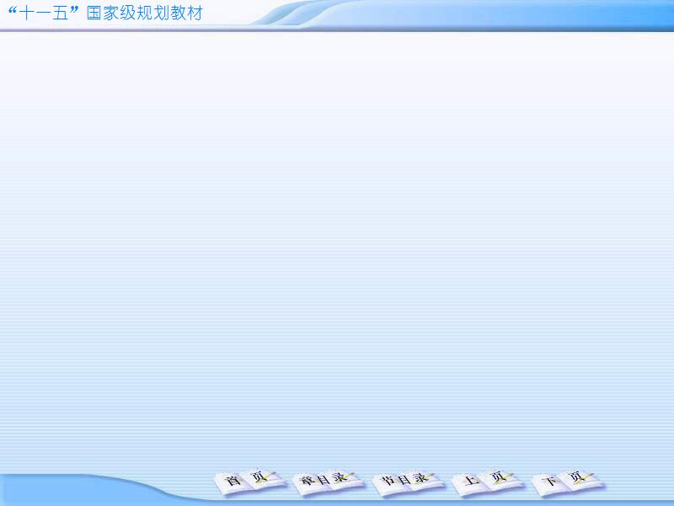
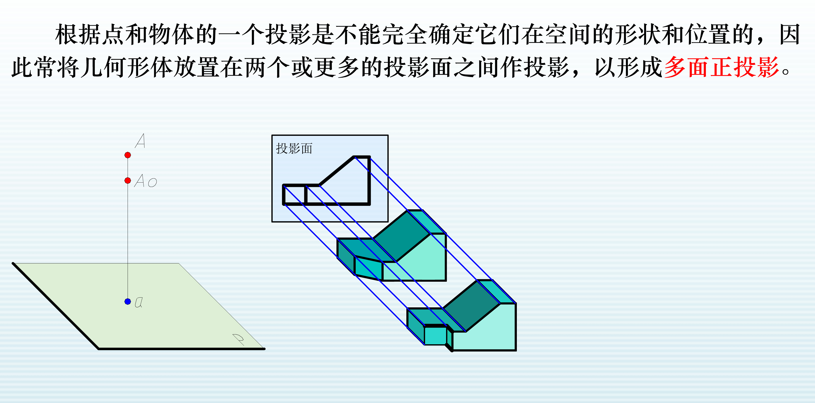
一、多面正投影
§3-2 多面正投影和点的投影
§3-2 多面正投影和点的投影
将在互相垂直的两个或多个投影面上得到的正投影展开在同一图面上，并进行有规则地配置，这样的图形称为正投影或正投影图。

Slide 2
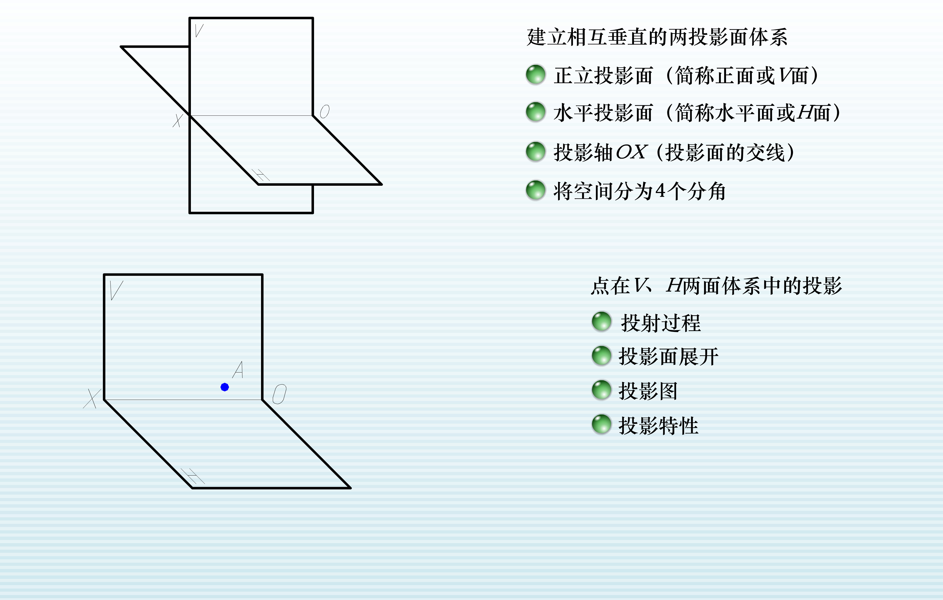
二、点在两投影面体系第一分角中的投影
§3-2 多面正投影和点的投影

Slide 3

三、点在三投影面体系第一分角中的投影
§3-2 多面正投影和点的投影

Slide 4
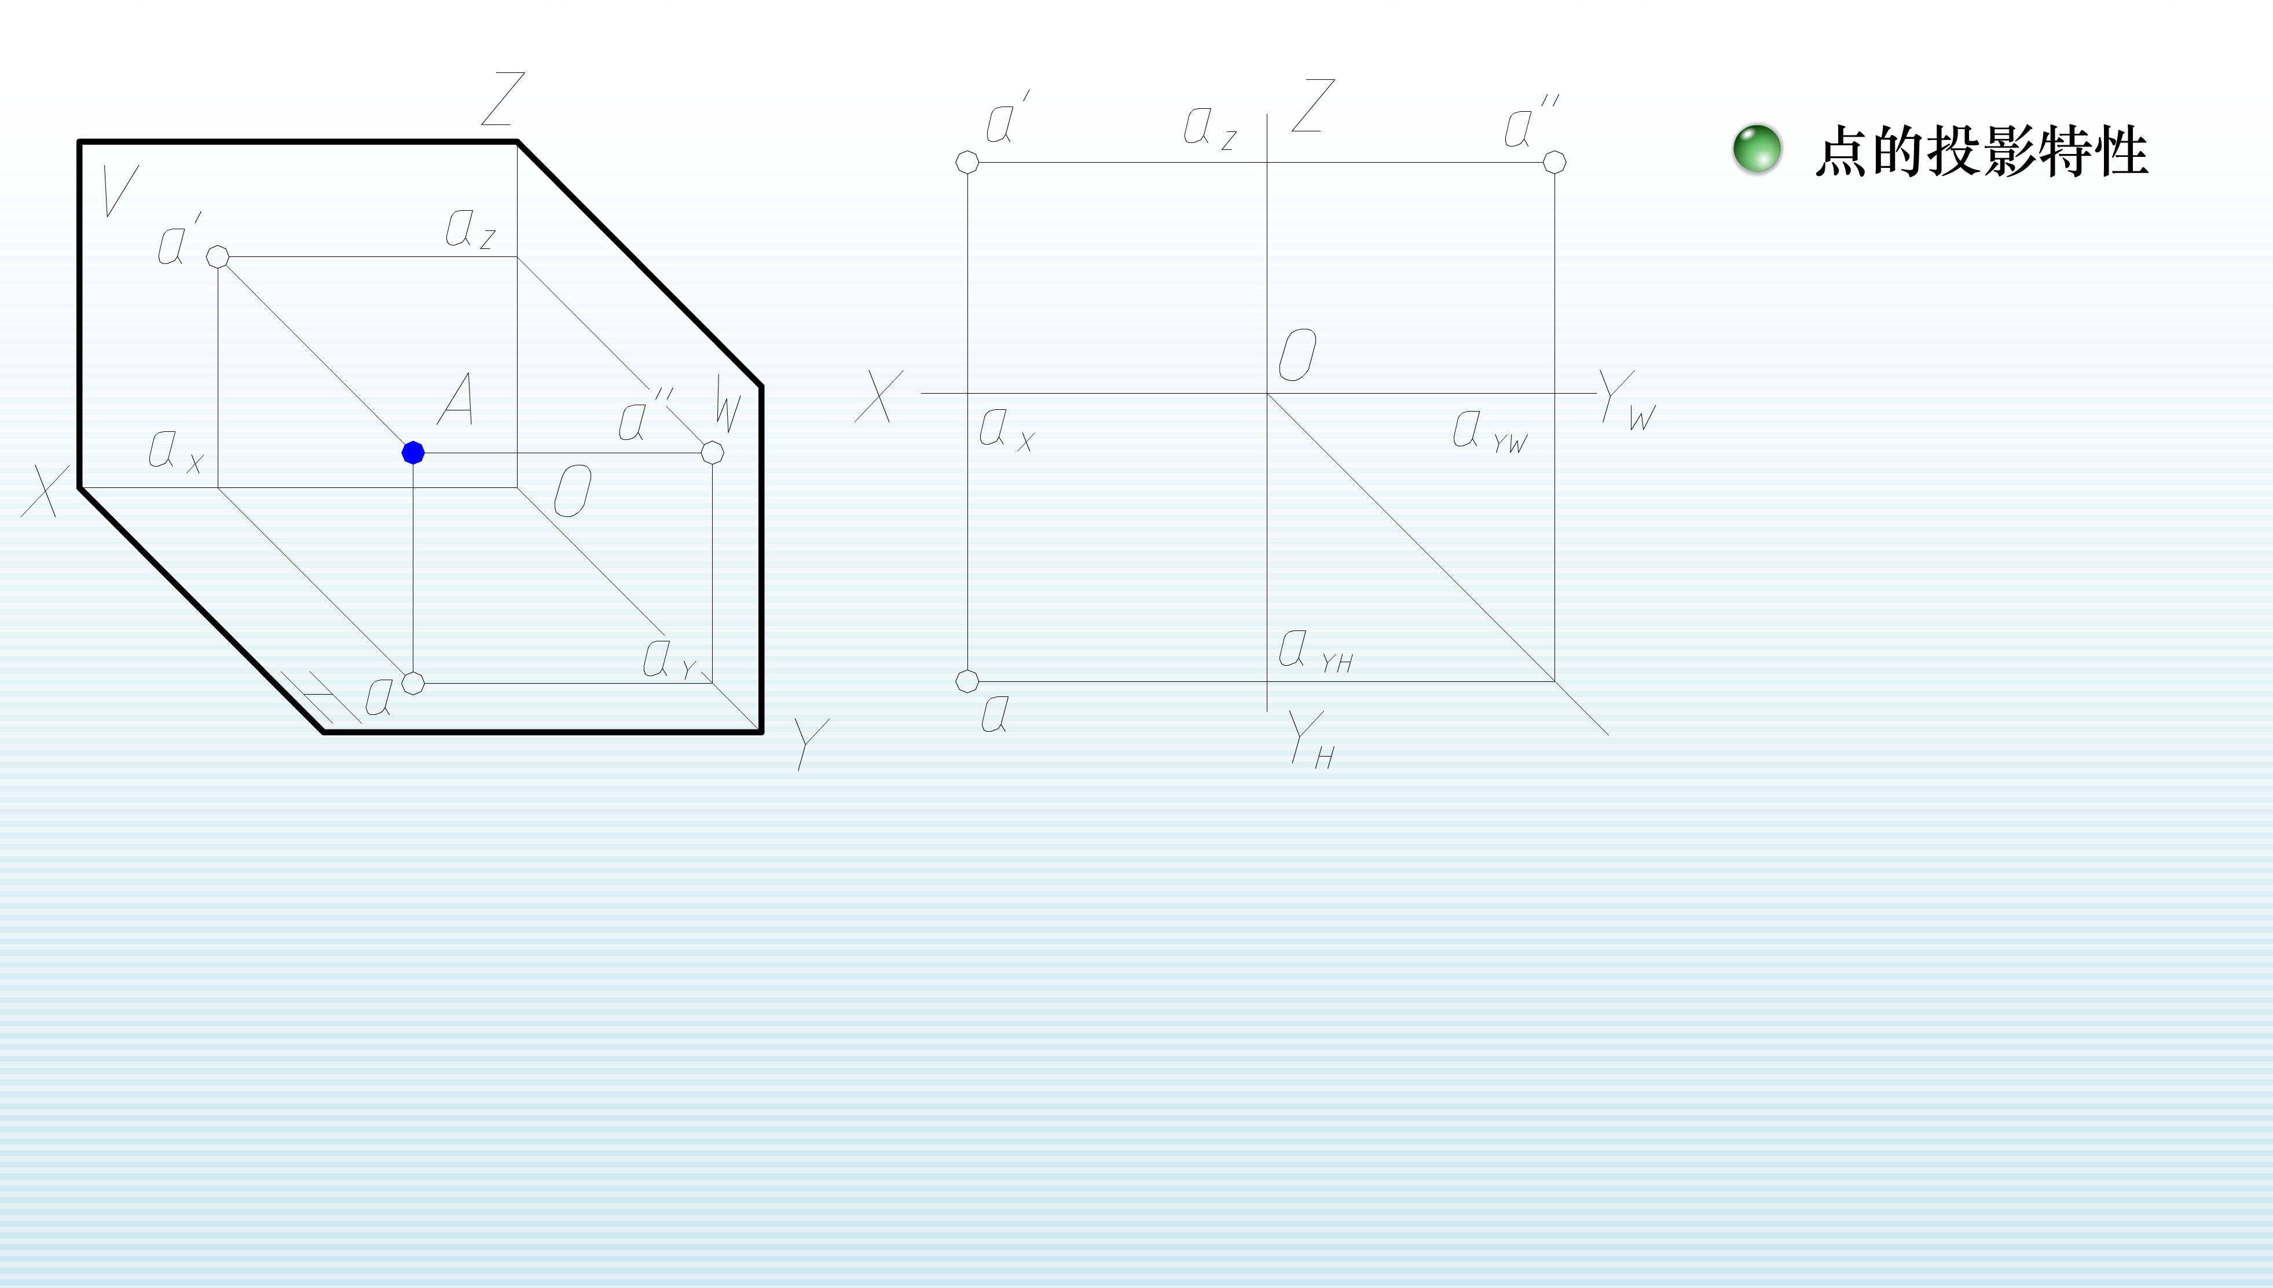
1. 点的投影与坐标
§3-2 多面正投影和点的投影

Slide 5
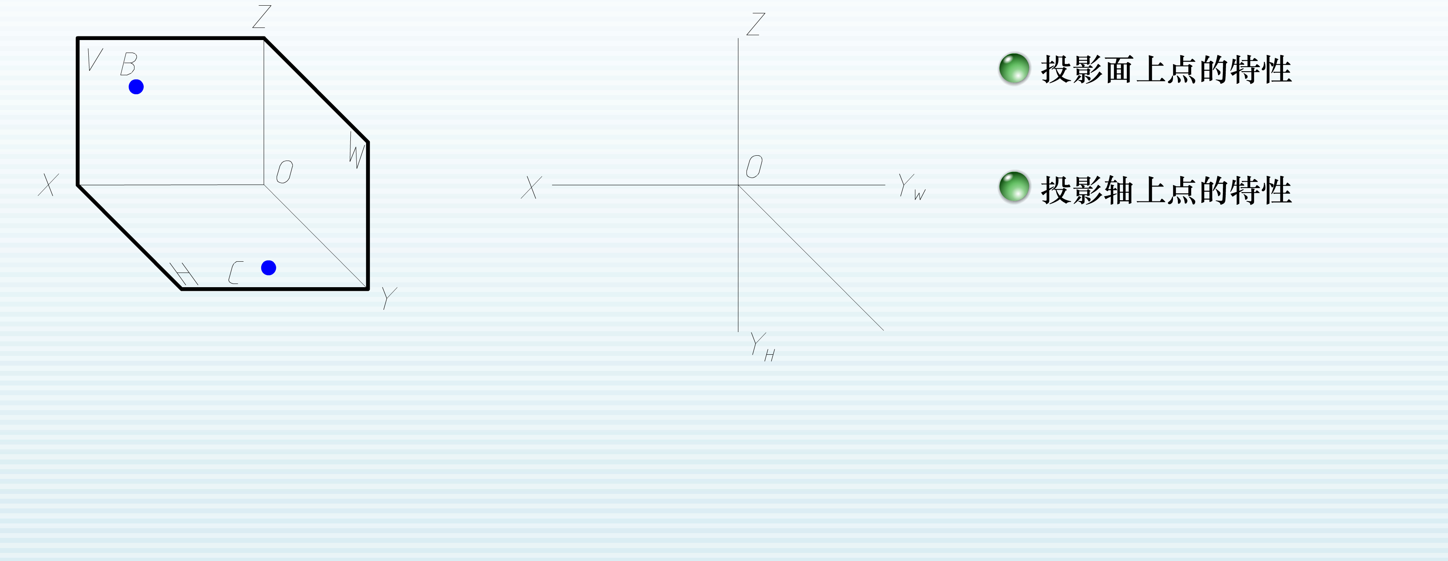
2. 投影面和投影轴上的点
§3-2 多面正投影和点的投影

Slide 6
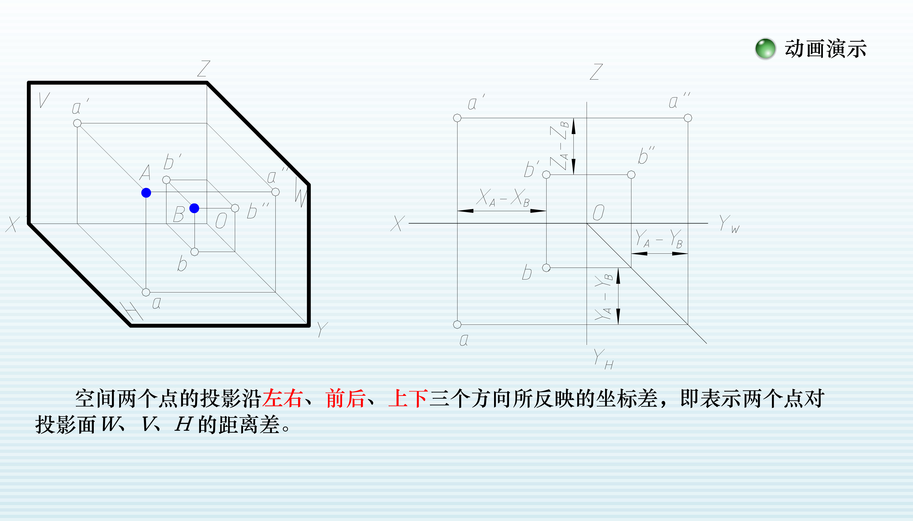
3. 两点的相对位置
§3-2 多面正投影和点的投影

Slide 7
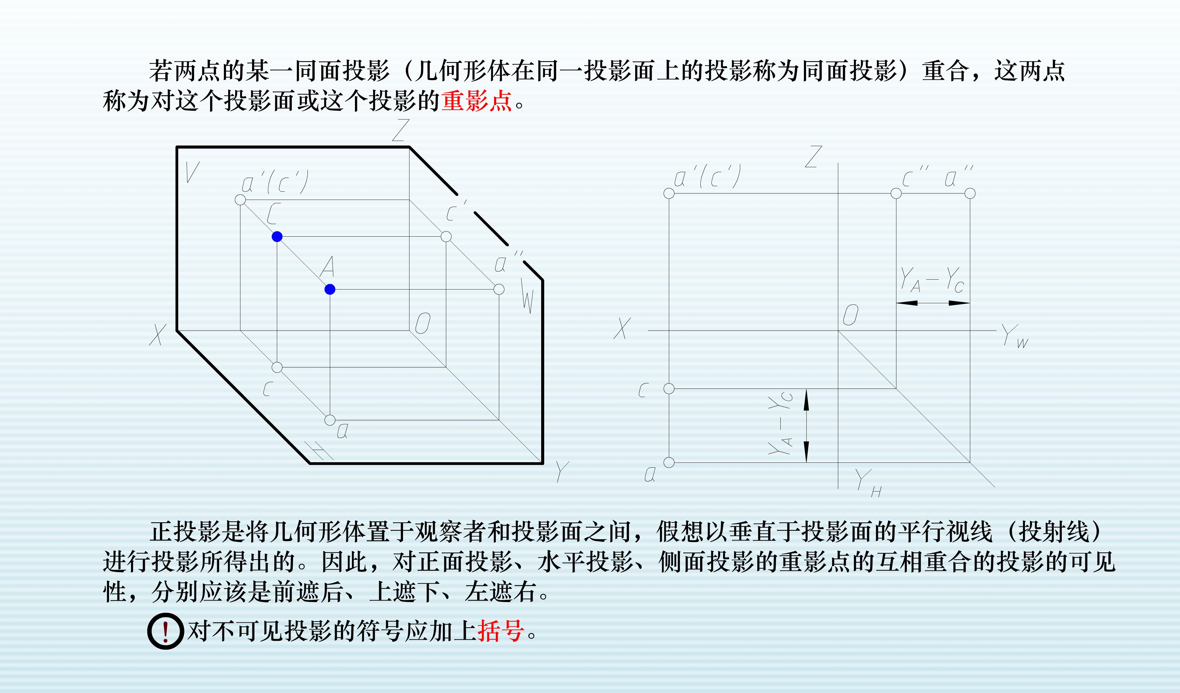
4. 重影点
§3-2 多面正投影和点的投影

